Slide 1
C++程序设计实验 第二节：数据类型和算术运算符
刘逸

Slide 2
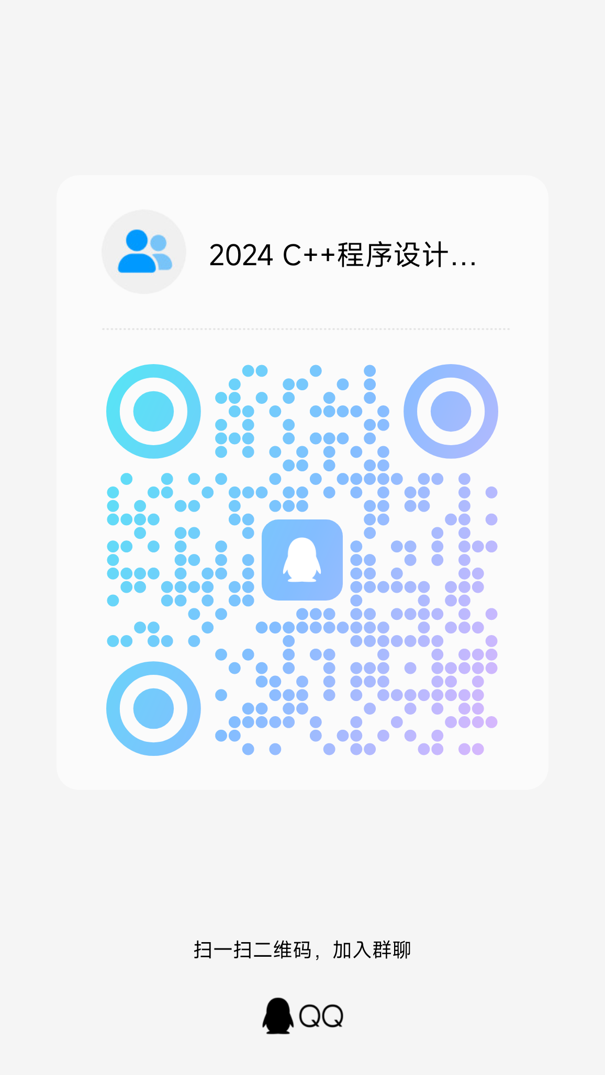
关于课程
QQ群：714334012
课程主页
https://liuyi.pro/#/teaching/cpp

Slide 3
课堂练习
以下代码运行结果是什么，请解释一下为什么是这个结果
#include <stdio.h>
int main()
{
signed char a = 127;
unsigned char b = 0xff;
unsigned char c = 0;
a++;
b++;
c--;
printf("a=%d\nb=%d\nc=%d\n",a,b,c);
return 0;
}

Slide 4

课堂练习
2. 写一个代码计算56789 $×$ 23456789，并用计算器验证结果。你能写出给出正确计算结果的代码吗？

Slide 5
课堂练习
3. 执行下面代码并解释一下结果
#include <iostream>
using namespace std;
int main()
{
cout << fixed;
float f1 = 1.0f;
cout<<"f1 = "<<f1<<endl;
float a = 0.1f;
float f2 = a+a+a+a+a+a+a+a+a+a;
cout<<"f2 = "<<f2<<endl;
if(f1 == f2)
cout << "f1 = f2" << endl;
else
cout << "f1 != f2" << endl;
return 0;
}

Slide 6
课堂练习
4. 执行下面代码，并解释结果。为什么a和b不相等，为什么c和d不相等？
#include <iostream>
using namespace std;
int main()
{
int a, b;
double c, d;
a = 19.99 + 21.99;
b = (int)19.99 + (int)21.99;
c = 23 / 8;
d = 23 / 8.0;
cout << "a = " << a << endl;
cout << "b = " << b << endl;
cout << "c = " << c << endl;
cout << "d = " << d << endl;
return 0;
}

Slide 7
课堂练习
5. 运行下面代码，并解释输出。
#include <iostream>
int main()
{
auto a = 10;
a = 20.5;
a += 10.5;
std::cout << a << std::endl;
return 0;
}

Slide 8
思考题1
有两个int变量a与b，如何在不使用额外第三个变量的情况下交换a与b的值
例如a = 1, b = 2，如何不引入第三个变量的情况下，使得a = 2, b = 1
思考题2
写一段程序，判断给定一个int值，这个值的二进制表示里面有多少个1
程序越快越简单越好。可以尝试多种不同的思路

